Slide 1
CG画像を用いた深層学習によるチップ角度の検出
箕浦研究室 5i22 二宮悠樹
Notes:
今から、CG画像を用いた深層学習によるチップ角度の検出について発表します。

Slide 2
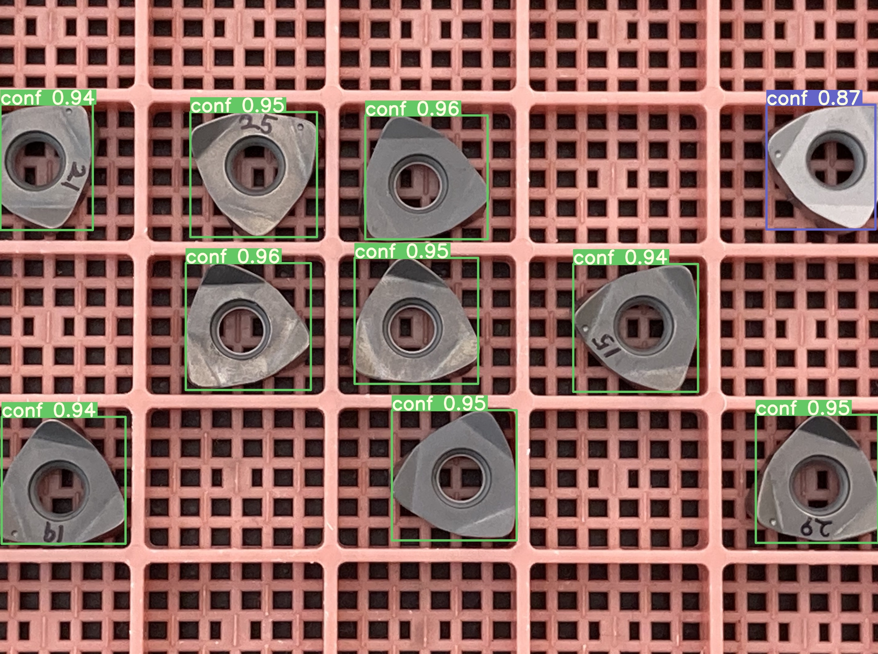
背景
ある企業では、チップを掴んでホルダにはめ込む作業を自動化している。これには、カメラで撮影した画像からチップの位置と角度を検出する技術が必要になる。
Notes:
まずは研究の背景を説明させていただきます。工場の自動化にともない、ある企業ではチップを掴んでホルダにはめ込むという工程を機械で行っていました。
この工程では、チップを正確につかむために、カメラで撮影した画像からチップの位置と角度を検出する技術が必要となっています。

Slide 3
背景
現場では現在、市販の画像処理ソフトウェアを組み合わせているため、速度と精度の改善が出来ない。
→当研究室にチップ検出技術の開発依頼があった。
Notes:
その企業で現在使われているシステムは市販のソフトを組み合わせたもので、自社の物ではないため、速度や精度の改善が難しいのが問題でした。そこで、企業から当研究室へ検出技術の開発依頼があり、研究を行っています。

Slide 4
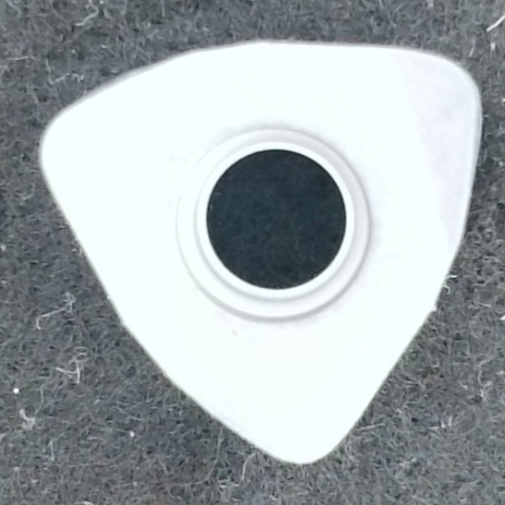
背景
角度検出タスク
求める角度
Notes:
現在主に研究しているのは、チップの角度を検出するタスクです。このタスクでは、チップを正面から見た時に、チップの中心と頂点を結ぶ線が、カメラの垂直線となす角度を求めます。目標誤差は0.167°であり、この高い精度を出すことが研究の目標になっています。

Slide 5
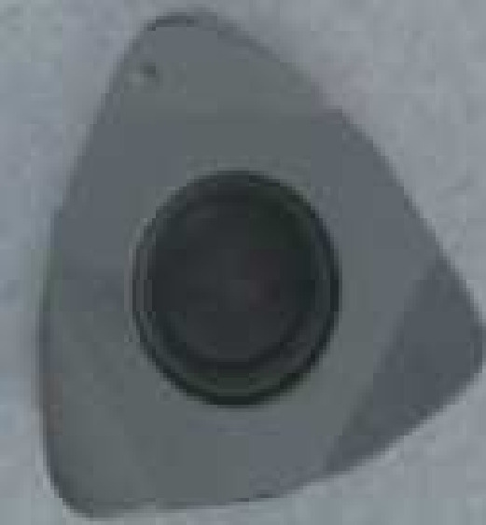
背景
先行研究では、チップを回転させて撮影した画像を学習データとし、深層学習を行った。
→しかし、目標誤差0.167°に対して推論結果の誤差が2°
あり、角度検出モデルの精度を改善する必要がある。
Notes:
先行研究では、チップを回転台に乗せて撮影し、チップの周辺部分のみを切り取った画像を使用して、深層学習モデルの訓練を行っていました。
しかし、目標誤差0.167°に対して推論結果の誤差が2°あり、精度を上げる必要がありました。

Slide 6
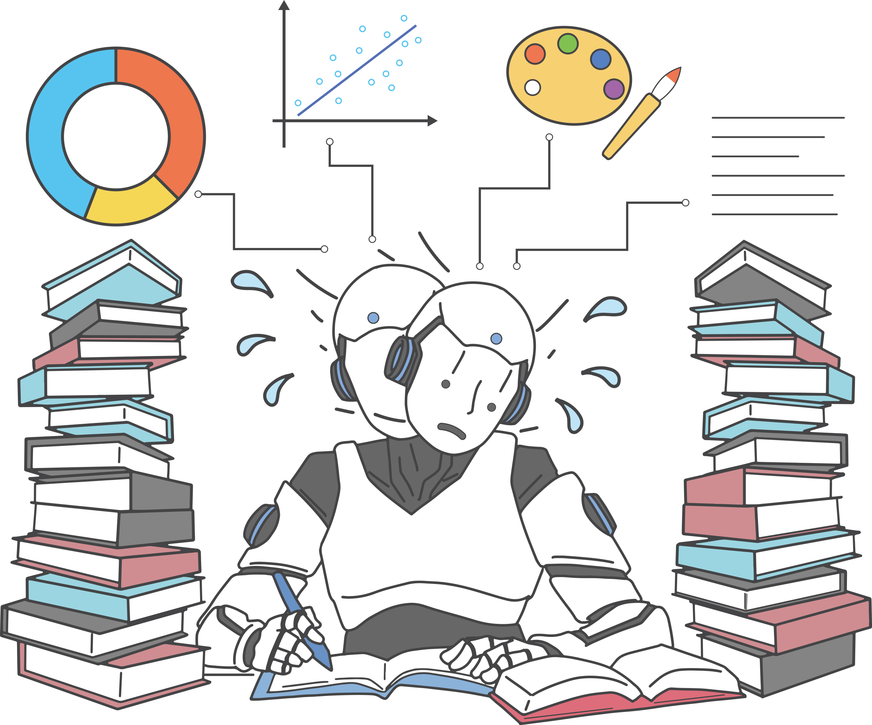
背景
深層学習モデルの精度を上げるには、データの数と品質が重要になる。
Notes:
深層学習モデルの精度を上げる際に考えられることは、モデルと学習方法の変更、そして、データの数と質の向上です。
先行研究では、データの量を増やすことが課題として残されていました。

Slide 7
背景
データを増やすにあたっての問題点 :
1. チップを基準の角度に揃えるのが困難
2. 撮影装置に外乱が加わることによって、
データの品質が落ちる
7
Notes:
データの数を増やすにあたり、先行研究のデータ作成方法では以下の二つの問題がありました。1つはチップを基準の角度に揃えて回転台に乗せるのが困難なことと、もう一つは、撮影装置に外乱が加わることでデータの品質が落ちることです。

Slide 8
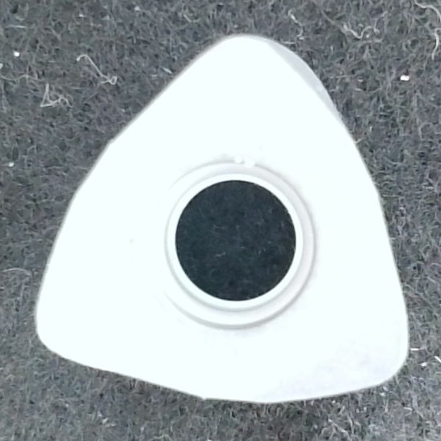
背景
1. チップを基準の角度に揃えるのが困難
本当に0°なのか…?
Notes:
1つ目の問題については、チップを基準の角度に揃えられなかった場合、撮影を行うたびに0°の基準が違うデータが作成され、モデルの精度を落とすことにつながると考えられます。

Slide 9
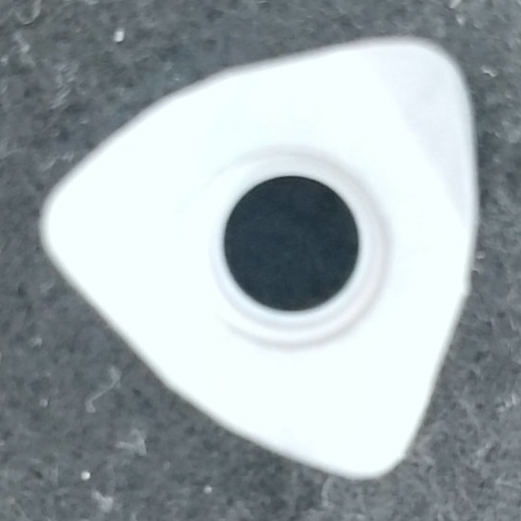
背景
2. 撮影装置への外乱によって、データの品質が落ちてしまう。
数時間後…
ピントのずれ
装置の揺れ
角度のずれ
Notes:
2つ目の問題では、絶えず外部の影響にさらされる回転台での撮影において、数時間の撮影でデータの品質を維持することが難しく、ピントのずれや装置の揺れによる画像のブレ、チップ自体が動いて角度がずれることによって正解ラベル自体が間違ってしまうことなどがありました。

Slide 10
背景
より手軽に学習データを作成できる方法が求められる
Notes:
これらの理由から、より手軽にデータを作成できる方法が必要です。

Slide 11
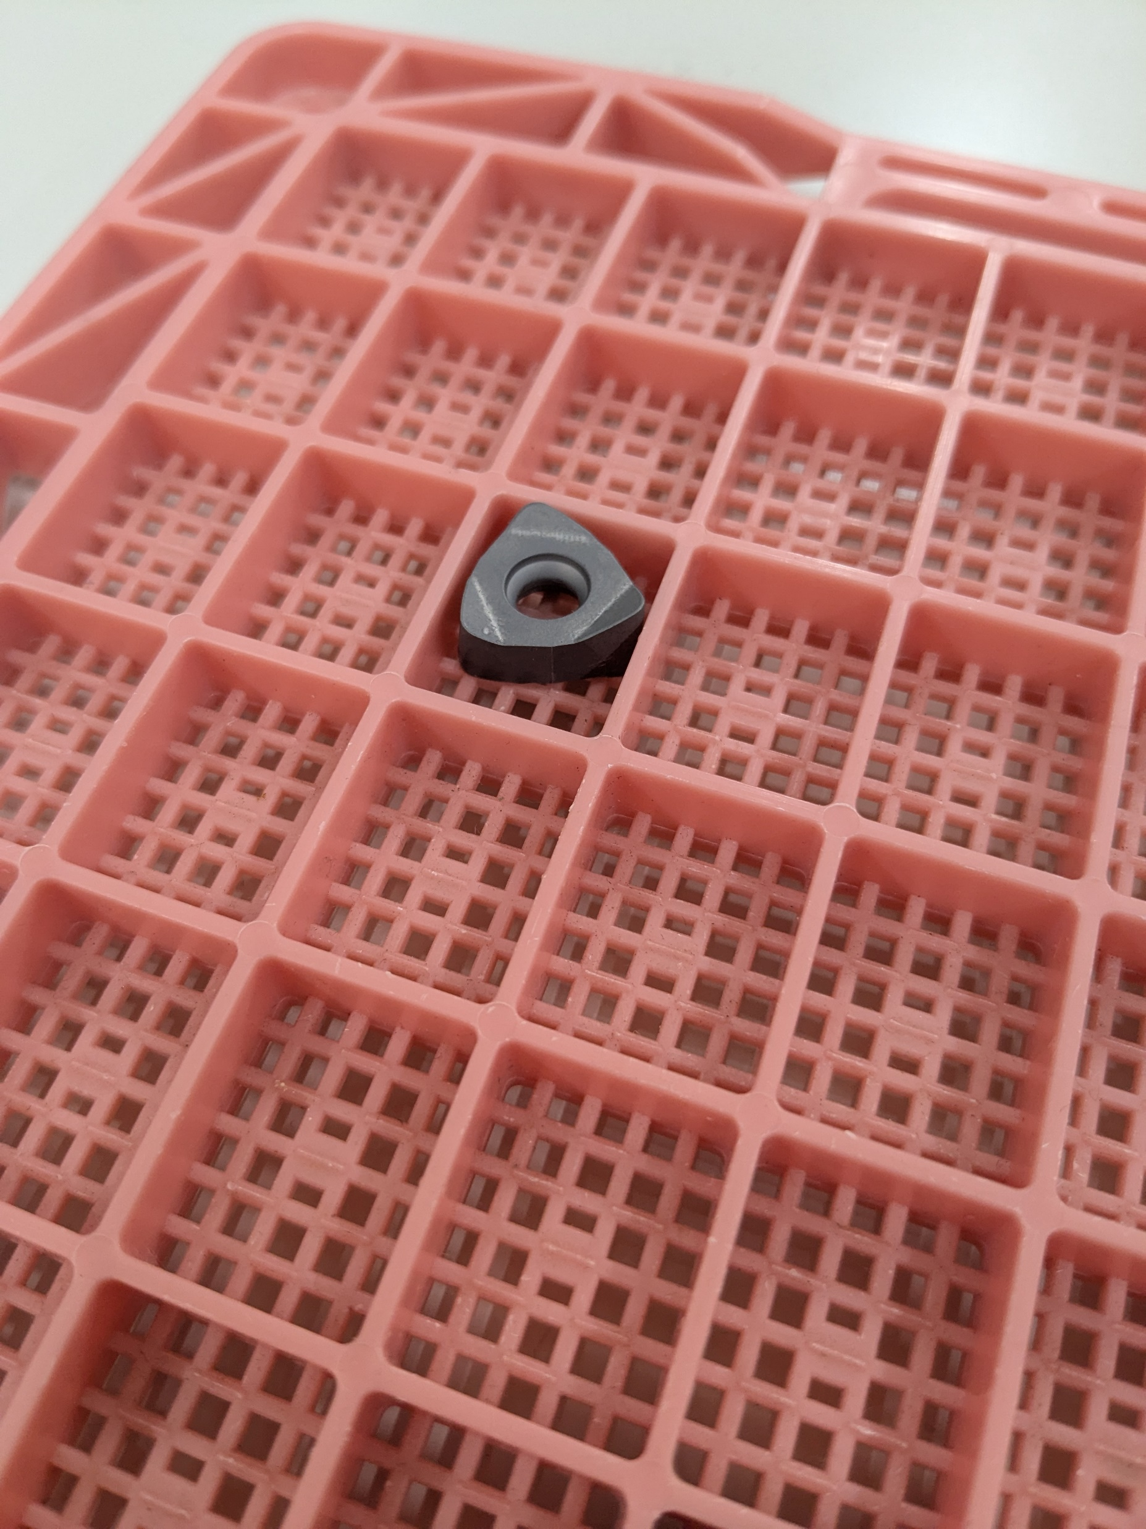
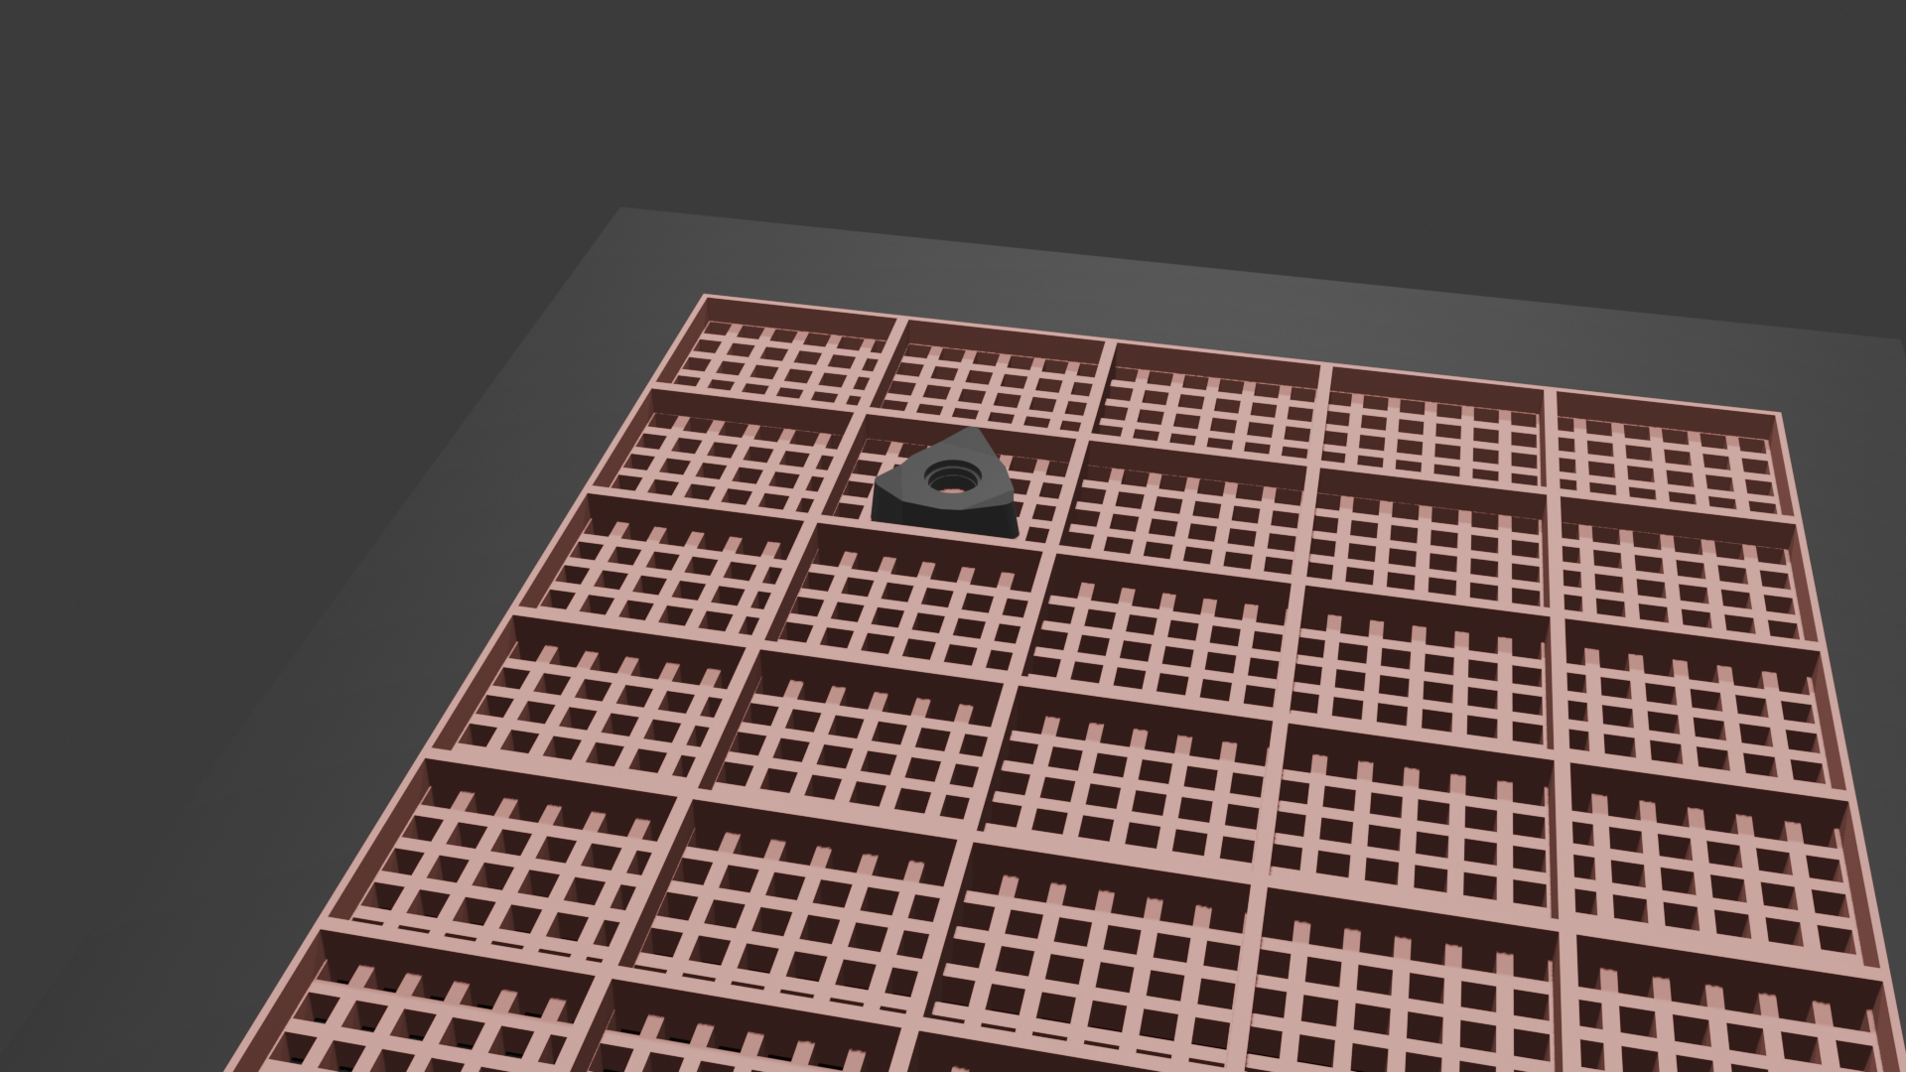
背景
→撮影環境を模倣した3D空間を使用して、
学習データを撮影する
Notes:
そこで本研究では、深層学習モデルの手軽な学習データとして用いられている、CG画像を使用します。実際に検出を行う際の環境を模した3D空間を作成して、3DCGソフトでCG画像の撮影を行いました。

Slide 12
研究の目的
CG画像で学習させた角度検出モデルを、実写画像に対する最大誤差が0.167°以下になるように作成する。
Notes:
これらを踏まえ、本研究の目的は、CG画像で学習させた角度検出モデルを、実写画像に対する最大誤差が0.167°以下になるように作成することです。

Slide 13

研究の概要
使用ソフト
オープンソースの3DCGソフトblender
Pythonでソフト内の様々な処理を行うことが出来る。
Notes:
CG画像の作成にはBlenderを用いました。Blenderはオープンソースの3DCGソフトウェアで、pythonを用いて撮影などを自動で行えるので、学習データの作成に適していると考えました。

Slide 14
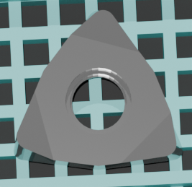
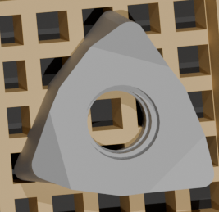
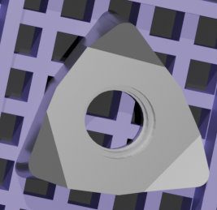
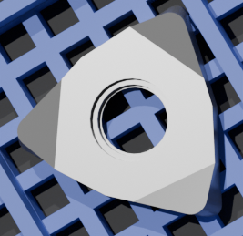
研究の概要
CG画像を使うメリット :
角度を正確に合わせられる
品質が一定のまま、条件を細かく変更した画像を大量に作れる。
Notes:
モデルの学習にCG画像を用いるメリットは、チップの角度を数値で指定して正確に合わせられることと、品質が一定のまま、照明やカメラの位置、部品の個体差などの撮影条件を変化させた画像を大量に作れる点にあります。

Slide 15
研究の概要
CG画像を使うデメリット :
開発元の設計図がないと、チップの3Dモデルを正確に作れない
実写画像と質感が異なる
Notes:
逆にデメリットとしては、部品の開発元の設計図がないと、正確な3Dモデルを作成できず、学習モデルの精度が落ちる可能性があることです。また、実写画像とCG画像では質感が異なるため、学習させたモデルが実写画像に上手く適用できない可能性があります。

Slide 16
研究の概要
やりたいこと:
CG画像で最大誤差0.167°
実写画像で前年度研究を超える
実写画像で最大誤差0.167°
Notes:
これらを踏まえて本研究でやりたいのは、まず、CG画像のテストデータに対して最大誤差0.167°以下のモデルを作る事です。次に、学習したモデルを実写画像に適用して、前年度研究の精度を超える事を目指します。そして最終目標として、実写画像に対して最大誤差が0.167°以下になるモデルを作成します。

Slide 17
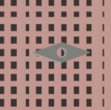
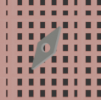
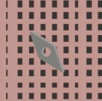
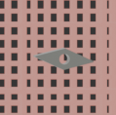
現状
使用したデータ:
ひし形のチップで、位置のみにバリエーション
0.01°ごとに、合計180°回転
解像度は84×84
合計7,2000枚撮影
Notes:
現状としては、簡単な検証として、ひし形のチップでカメラの位置のみにバリエーションを持たせたデータで学習を行いました。
チップは0.01°ごとに180°回転させ、84×84のCG画像を7,2000枚用意しました。

Slide 18
現状
学習に使用したモデル: Xception3つのアンサンブル学習
Xception1
Xception2
Xception3
全結合
全結合
全結合
Notes:
学習に使用したモデルはXceptionで、転移学習したモデル3つをさらにアンサンブル学習させました。損失関数は二乗平均平方根誤差です。

Slide 19
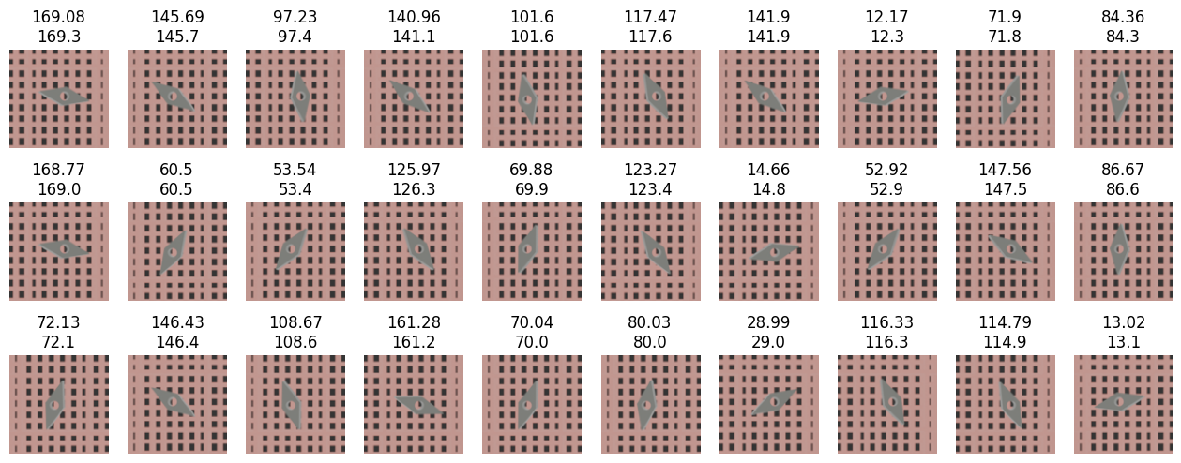
現状
結果:
CG画像に対して平均誤差0.09°、最大誤差0.45°
実写画像に対して誤差5°→先行研究の2°を下回る
Notes:
学習の結果は、CG画像に対して平均誤差が0.09°、最大誤差が0.45°でした。目標誤差が0.167°なので、まずまずの結果と言えます。しかし、実写画像に対して誤差が5°もあり、先行研究の2°という結果を下回りました。
これより、学習元のデータに対する精度は向上したが、肝心の実写画像に対する精度は先行研究より低いという結果になりました。

Slide 20
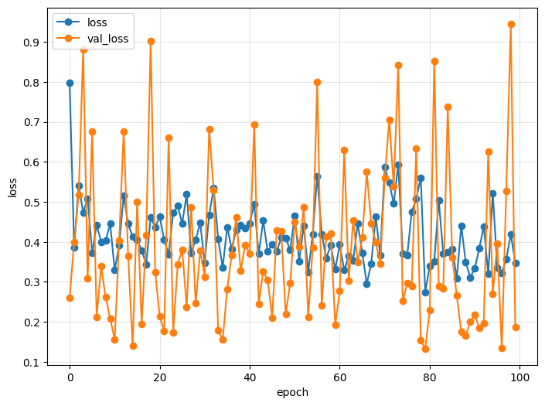
現状
損失の変化(100～200エポック)
120 140 160 180 200
epoch
Notes:
続いて、スライドに映っているのは100から200epoch目の損失の変化です。0.1から0.9あたりをずっと上下しており、すでに学習が飽和しているのが分かります。よって、これ以上モデルの精度を上げるためには、学習データの解像度を上げたり、学習法を再検討する必要があると思われます。

Slide 21
現状
実写画像で精度が低かった原因:
CG画像のバリエーションが少なく、過学習を起こした。
3Dモデルが正確でなかった。
実写画像とCG画像の質感の違いが精度に影響した。
Notes:
実写画像で精度が低かった方については、いくつか原因が考えられます。例えば、CG画像のバリエーションが少ないことによる過学習、3Dモデルと実際のチップの寸法の違い、実写画像とCG画像の質感の違いなどです。

Slide 22
今後の方針
実写画像に対する誤差が小さくなるようにする。
撮影環境をランダムに変化させることで学習画像にバリエーションを持たせ、過学習を抑制する。
撮影する角度の範囲を狭めて、1つの角度に対するデータ数を増やして、精度が向上するかを検証する。
実写画像で追加学習をする。
CGを使った学習に関する先行研究を試す
Notes:
これを踏まえ、今後の方針としては、実写データに対する誤差が小さくなる方法を探します。ひとまず、撮影環境をよりランダムに変化させることで特定の条件に対する過学習を抑制すること。撮影する角度の範囲を狭めて、1つの角度に対するデータ数をふやし、精度が向上するかを検証すること。また、実写データで追加学習をすることなどを考えています。また、CG画像で学習させたモデルを実写画像に適用させる研究は盛んに行われているので、それらを試していきたいと思います。
以上で発表を終わります。ご清聴ありがとうございました。

Slide 23
ご清聴ありがとうございました。
Notes:
これを踏まえ、今後の方針としては、実写データに対する誤差が小さくなる方法を探します。ひとまず、撮影環境をよりランダムに変化させることで特定の条件に対する過学習を抑制すること。撮影する角度の範囲を狭めて、1つの角度に対するデータ数をふやし、精度が向上するかを検証すること。また、実写データで追加学習をすることなどを考えています。また、CG画像で学習させたモデルを実写画像に適用させる研究は盛んに行われているので、それらを試していきたいと思います。
以上で発表を終わります。ご清聴ありがとうございました。

